Slide 1


BÀI 2
DỤNG CỤ SO SÁNH SỐ TRONG PHẠM VI 10

Slide 2

BÀI 2
DỤNG CỤ SO SÁNH SỐ TRONG PHẠM VI 10
Tiết 2

Slide 3
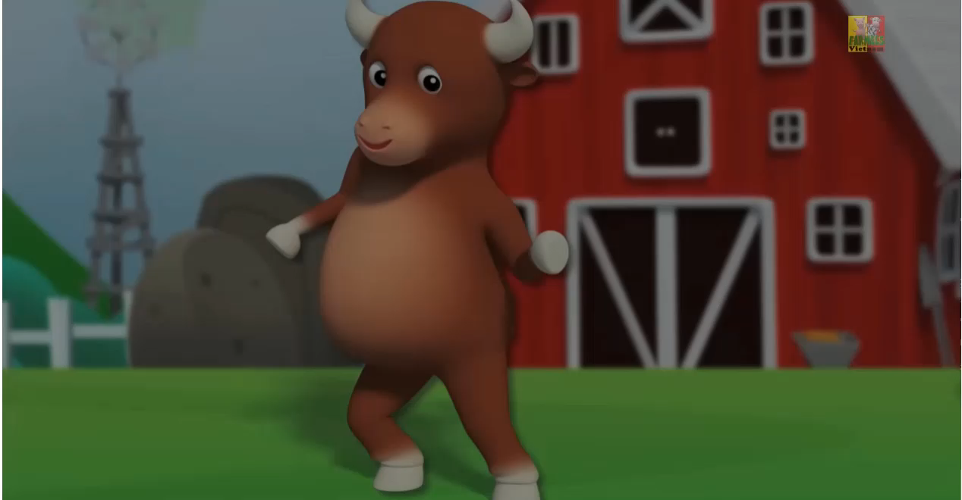
CÙNG ĐẾM NÀO!
Notes:
GV và HS cùng hát

Slide 4
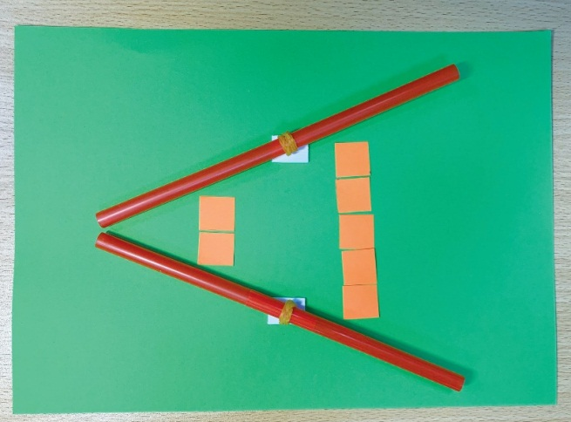
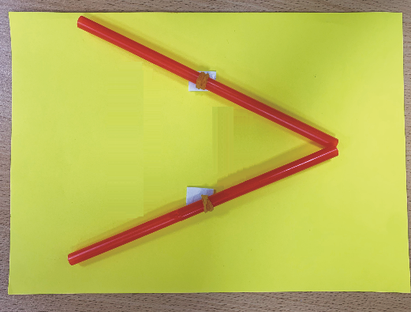
ĐỀ XUẤT Ý TƯỞNG VÀ CÁCH LÀM DỤNG CỤ SO SÁNH SỐ
Thảo luận và chia sẻ ý tưởng
Làm dụng cụ so sánh số
TIÊU CHÍ SẢN PHẨM
Có hai thanh cố định có thể xoay được khi so sánh
Chắc chắn, cân đối, sử dụng được nhiều lần
Notes:
GV cho HS thảo luận nhóm để đưa ra ý tưởng của nhóm, hỗ trợ nếu nhóm gặp khó khăn trong việc thể hiện ý tưởng. GV chiếu tiêu chí sản phẩm và yêu cầu nội dung thảo luận của học sinh bám sát với các tiêu chí đó

Slide 5
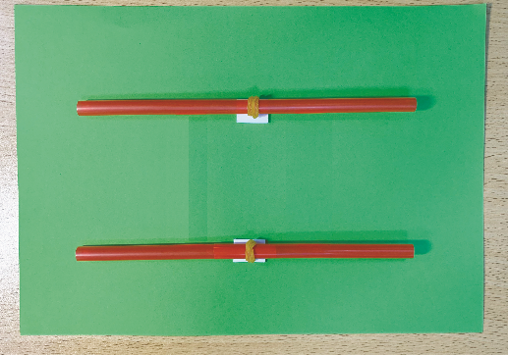
ĐỀ XUẤT Ý TƯỞNG VÀ CÁCH LÀM DỤNG CỤ SO SÁNH SỐ
Gợi ý
Em sử dụng vật liệu gì để là dụng cụ?
Dụng cụ gồm có những gì?
Em sử dụng hình gì để làm hình biểu diễn?
Notes:
GV mời đại diện nhóm chia sẻ ý tưởng. GV đưa ra các câu hỏi gợi ý

Slide 6


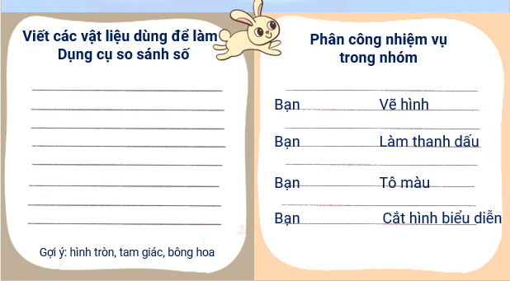
Notes:
GV gợi ý để HS tưởng tượng ra sản phẩm của nhóm, các ý tưởng để làm sản phẩm theo các tiêu chí đề ra nhưng lại thể hiện được phong cách, sự thông minh và cá tính riêng của nhóm, gợi ý để HS nghĩ đến trang trí để có sự khác biệt, sáng tạo riêng

Slide 7

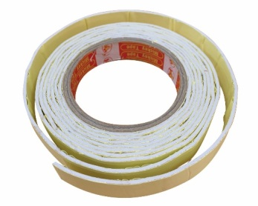


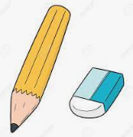
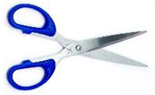

LÀM DỤNG CỤ SO SÁNH SỐ
Lựa chọn dụng cụ và vật liệu
Giấy màu, bút chì, kéo, thước kẻ, băng dính xốp, ống hút, dây chun
Notes:
GV yêu cầu nhóm HS kiểm tra lại các nguyên, vật liệu của nhóm theo phiếu học tập, nếu có khác thì bổ sung vào phiếu

Slide 8
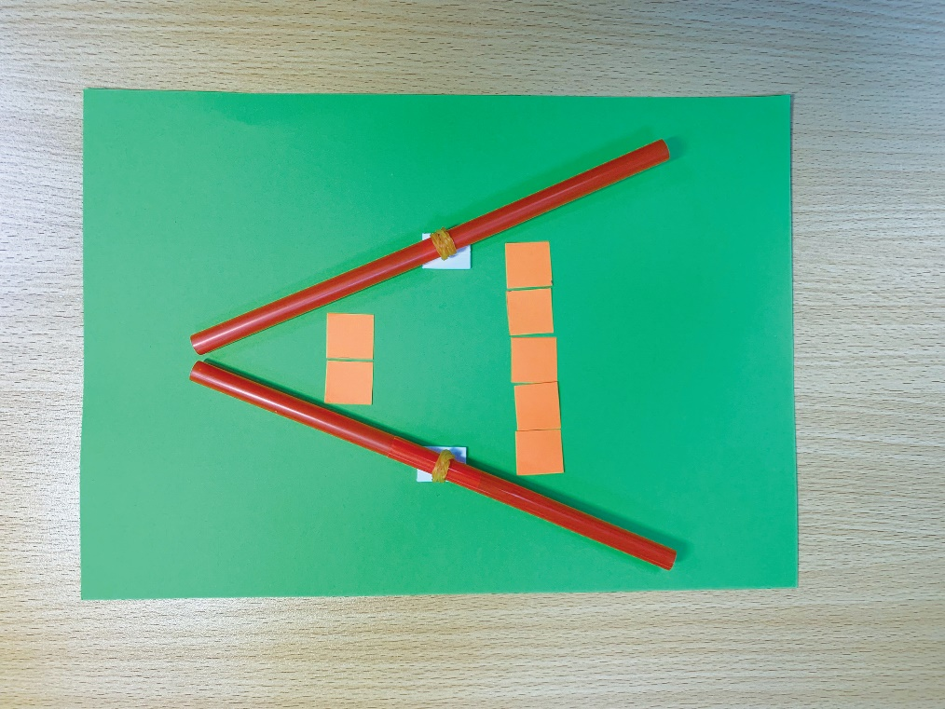



LÀM DỤNG CỤ SO SÁNH SỐ
Làm dụng cụ so sánh số theo cách của em hoặc nhóm em
Notes:
GV cho HS quan sát một số mẫu trên, cho HS trình bày mẫu của nhóm mình. Các nhóm khác đặt câu hỏi nếu có thắc mắc hoặc góp ý

Slide 9
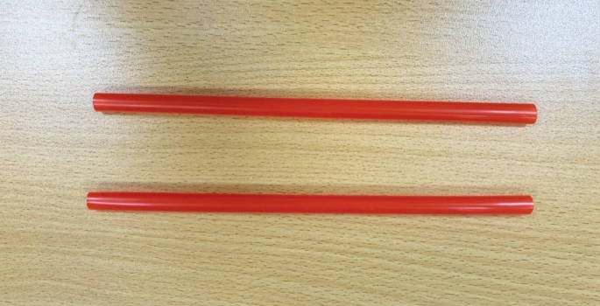
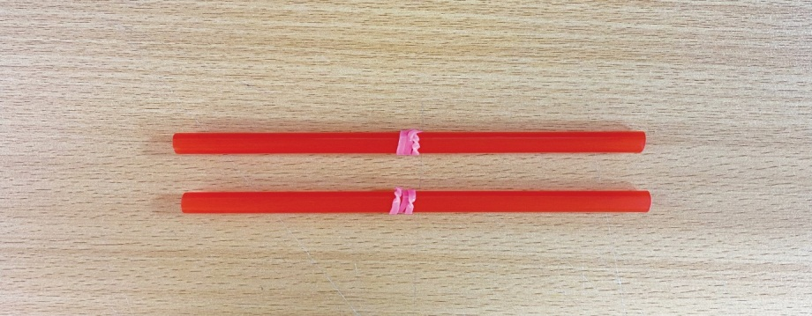
LÀM DỤNG CỤ SO SÁNH SỐ
Gợi ý
Bước 1
Tạo hai thanh: Quấn dây chun vào giữa mỗi ống hút
Notes:
GV hướng dẫn HS thực hiện

Slide 10

LÀM DỤNG CỤ SO SÁNH SỐ
Bước 2
Cố định hai thanh vào tờ bìa:
 Dán 2 miếng băng dính xốp lên tờ bìa
 Dán 2 thanh vào băng dính xốp
Lưu ý: dán 2 miếng băng dính xốp cân đối lên tờ bìa, sao cho khi đặt 2 thanh lên tạo được dấu >, <
Notes:
Bước này nếu HS chưa hiểu rõ, GV làm mẫu và đến từng bàn hướng dẫn HS

Slide 11
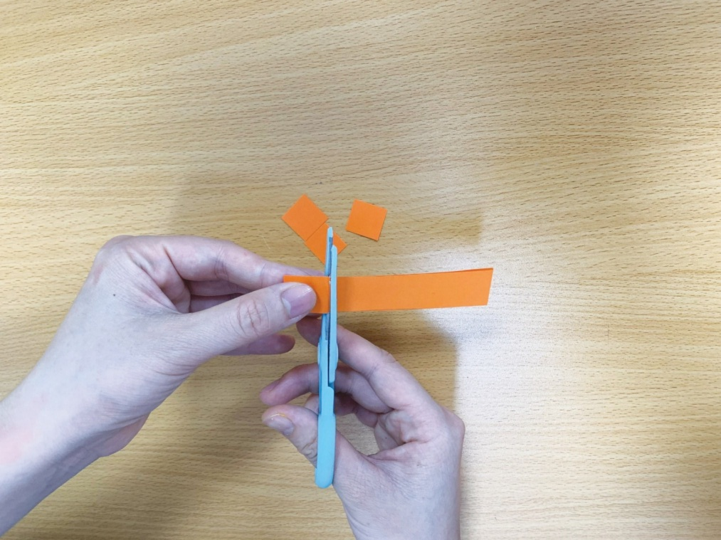
LÀM DỤNG CỤ SO SÁNH SỐ
Bước 3
Tạo các hình vuông nhỏ
Lưu ý: Em có thể tạo hình tùy thích
Notes:
GV hướng dẫn HS thực hiện, có thể vẽ rồi cắt hình tùy thích

Slide 12
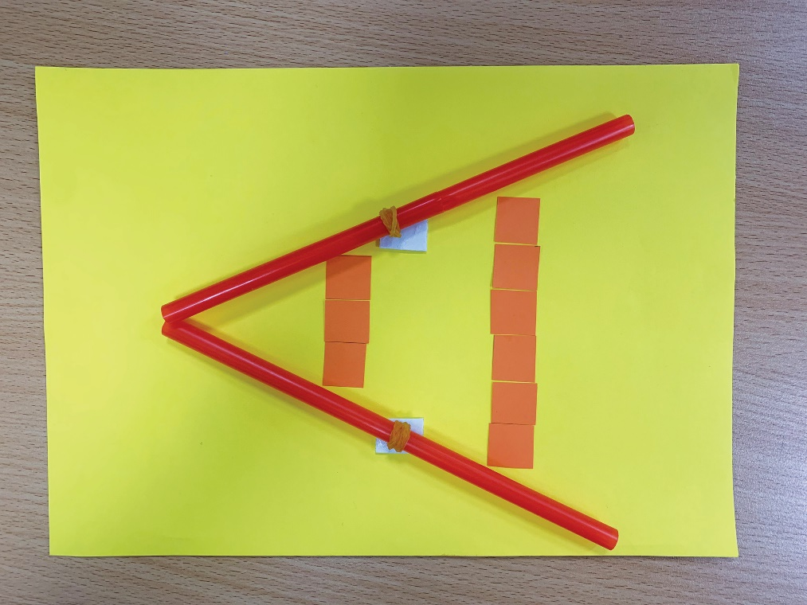
LÀM DỤNG CỤ SO SÁNH SỐ
Bước 4
Hoàn thiện sản phẩm
Notes:
GV cho HS chơi, thử xoay thanh làm dấu, chơi vài lượt

Slide 13
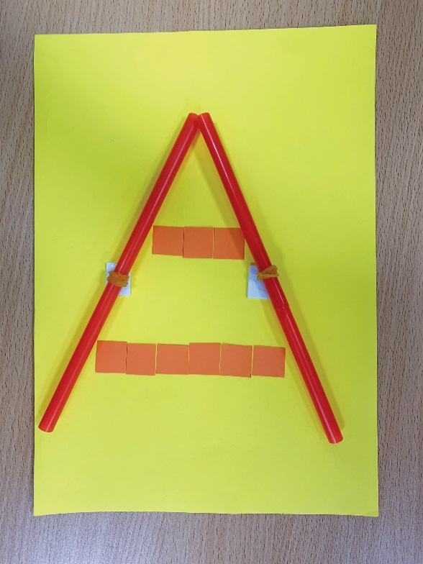
KIỂM TRA VÀ ĐIỀU CHỈNH
TIÊU CHÍ SẢN PHẨM
Có hai thanh cố định có thể xoay được khi so sánh
Chắc chắn, cân đối, sử dụng được nhiều lần
Dụng cụ so sánh số
Notes:
GV cho HS kiểm tra sản phẩm so với tiêu chí để điều chỉnh, hoàn thiện sản phẩm. Hướng dẫn HS vẽ ý tưởng và thực hiện

Slide 14




CHƠI VỚI DỤNG CỤ SO SÁNH SỐ
Notes:
GV tổ chức cho các nhóm trình bày, giới thiệu sản phẩm của nhóm mình.
Khuyến khích HS trình bày rõ: sản phẩm gồm những bộ phận nào, cách làm, lưu ý khi thực hiện, những khó khăn khi làm sản phẩm và cách khắc phục của nhóm

Slide 15
TRÒ CHƠI “ĐỐ BẠN”
Thực hiện theo cặp
Một bạn viết hai số trong phạm vi 10
Một bạn sử dụng dụng cụ so sánh số để thực hiện so sánh hai số đó
Notes:
nêu luật chơi, cho HS các đội lên chơi

Slide 16

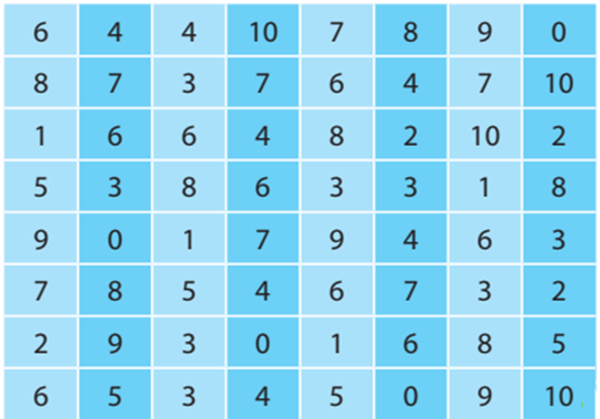

TRÒ CHƠI “TÌM ĐƯỜNG”
Sử dụng dụng cụ so sánh số vừa làm, em cùng bạn giúp Thỏ tìm đường về nhà bằng cách đi theo con đường có các số lớn hơn 5
Lưu ý: Bạn Thỏ có thể đi theo đường chéo
Notes:
GV nêu luật chơi, gọi từng HS lên so sánh số để tìm đường đi. Mỗi lần HS tìm đúng đường, GV bấm chuột cho Thỏ di chuyển. Khi Thỏ về đến nhà, Gv bấm chuột để hiện ra đường đi của bạn Thỏ, từ đó tổng kết trò chơi

Slide 17
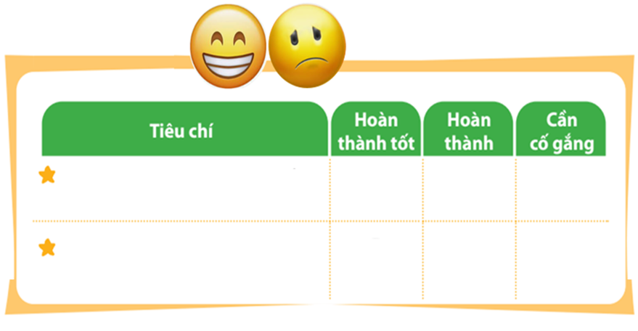


ĐÁNH GIÁ SẢN PHẨM
Thực hiện đánh giá bằng hình dán
Có hai thanh cố định có thể xoay được khi so sánh
Chắc chắn, cân đối, sử dụng được nhiều lần
Notes:
GV hướng dẫn HS đánh giá theo từng tiêu chí bằng hình dán. Có thể tặng thêm hình dán cho điểm sáng tạo, làm nhanh, đẹp

Slide 18



TẠM BIỆT CÁC EM
Notes:
Trong quá trình dạy học, GV thường xuyên khuyến khích HS bằng các câu khen khi HS trả lời đúng

